Slide 1
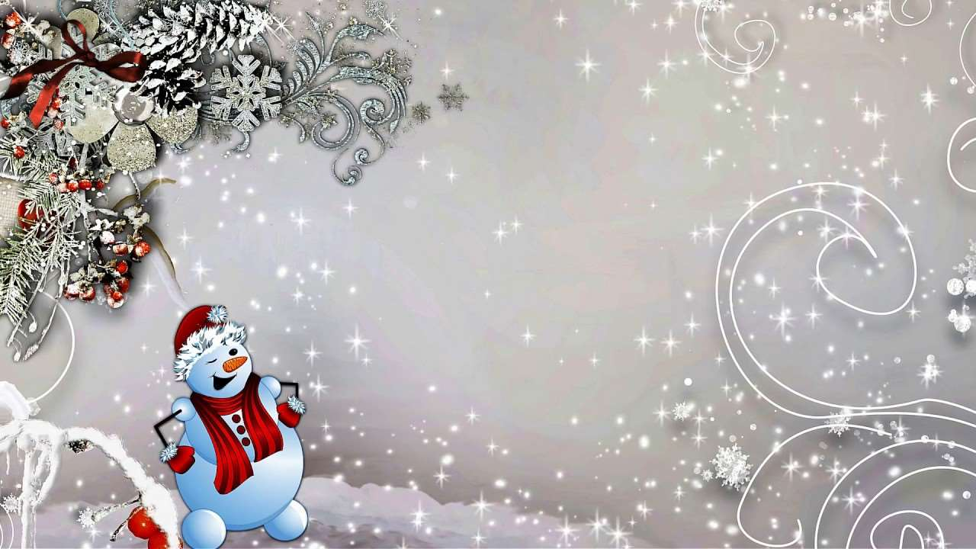
МАОУ «Лицей №1» г.Березники
Городской конкурс
«Новый год стучит в окно!»
2020 год

Slide 2
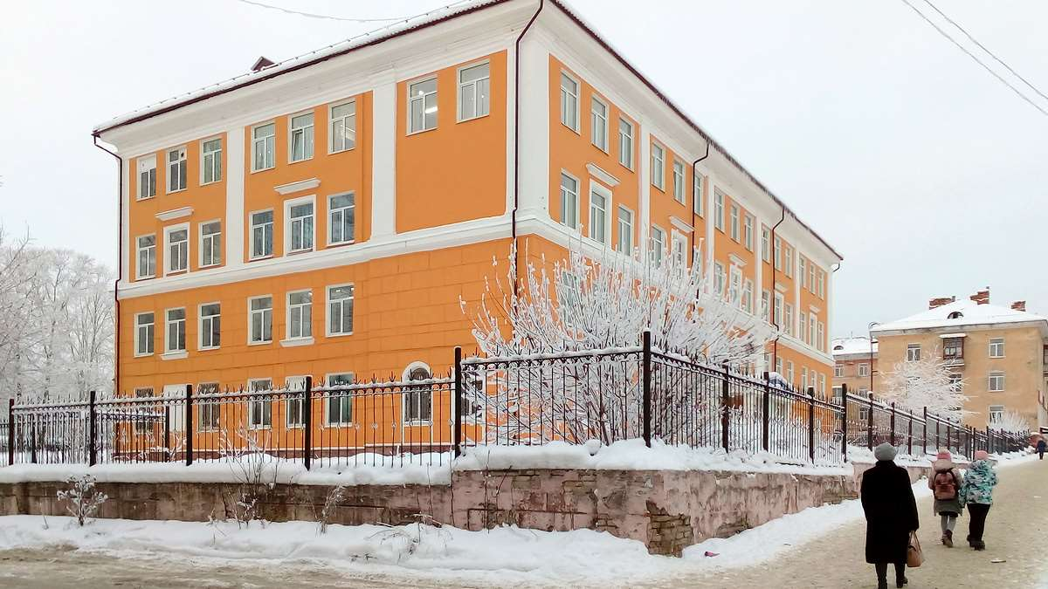
Вот и зимушка – зима
К нам пришла с весельем.
Закружилось все вокруг
Снежной каруселью.
С нами делится она
Серебром пушистым.
Принакрыла все кругом
Снегом белым, чистым.
Скоро-скоро Новый год, а лицеисты не готовы?
Непорядок! Нужно это исправить!

Slide 3
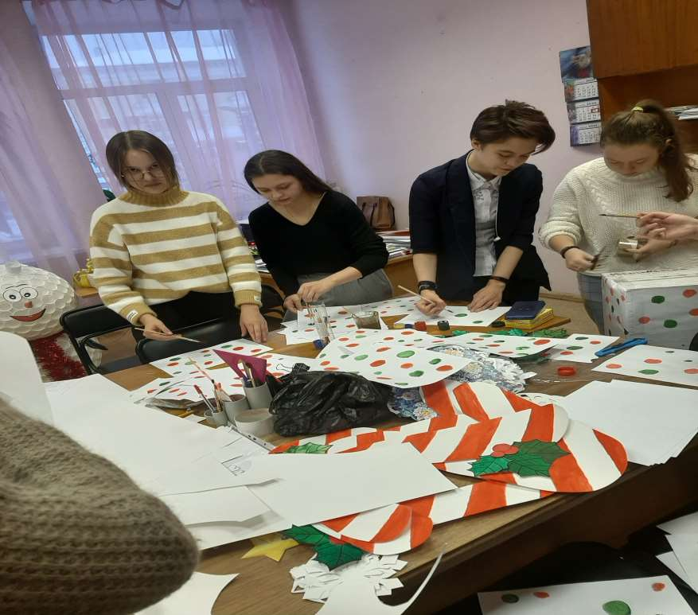
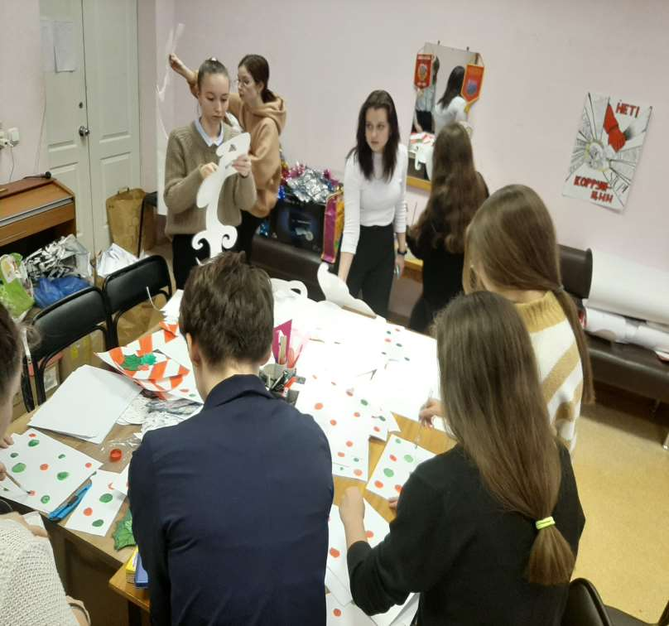
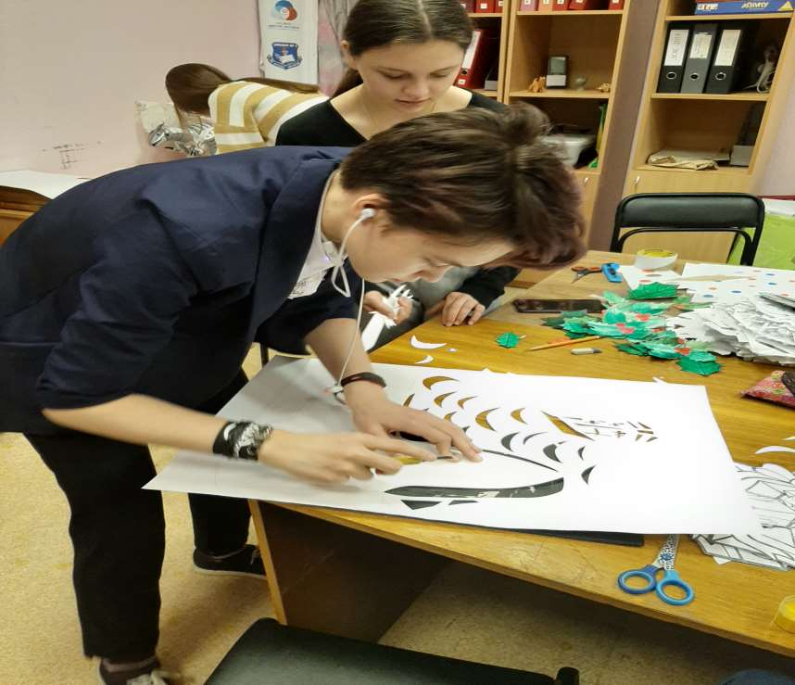
Зашуршала мишура! Затрудилась детвора!

Slide 4
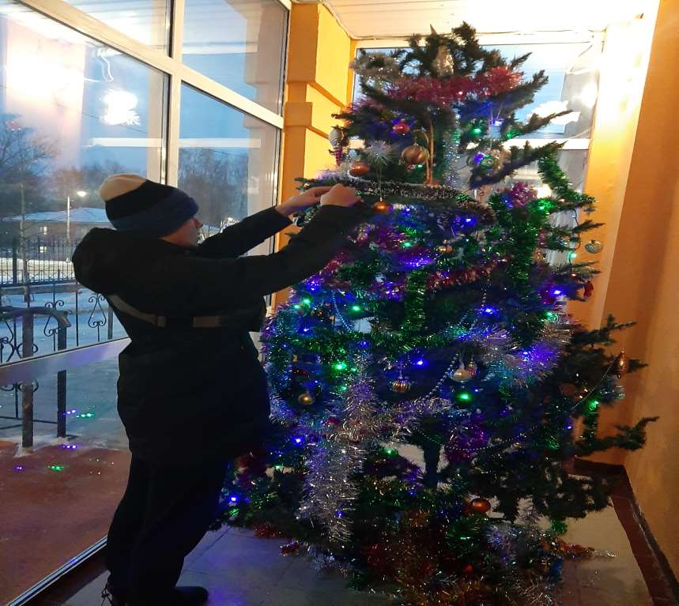
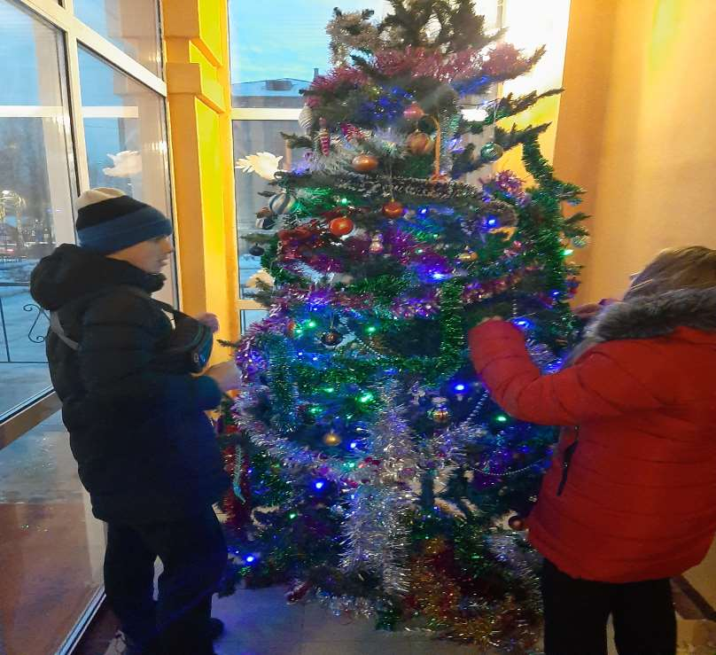
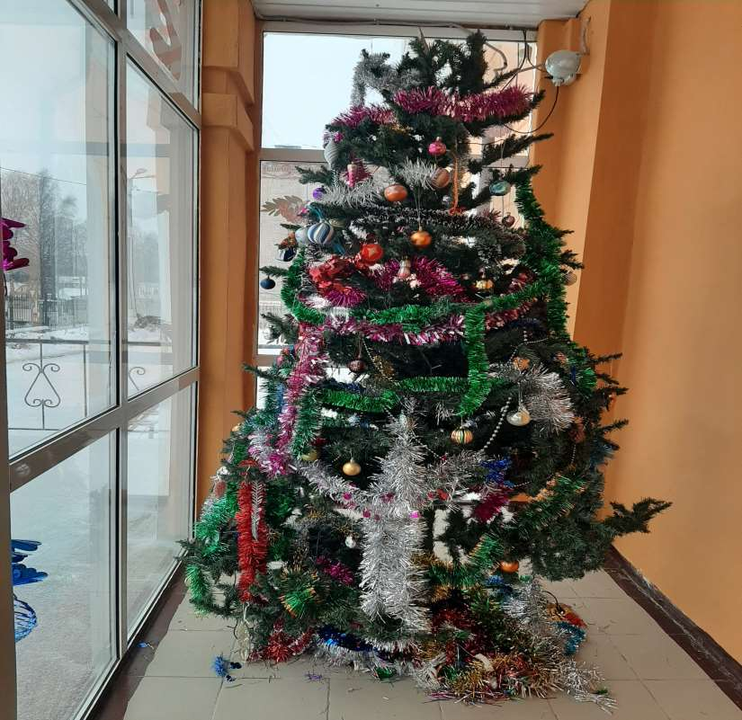
Мы творили, мастерили, вырезали и лепили!

Slide 5
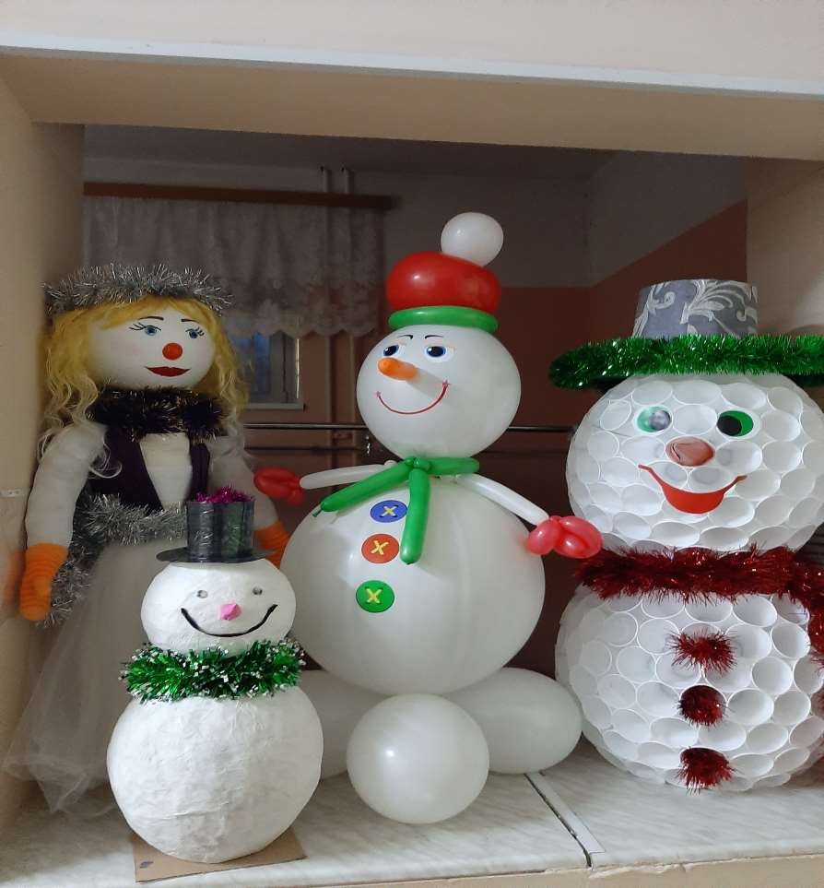
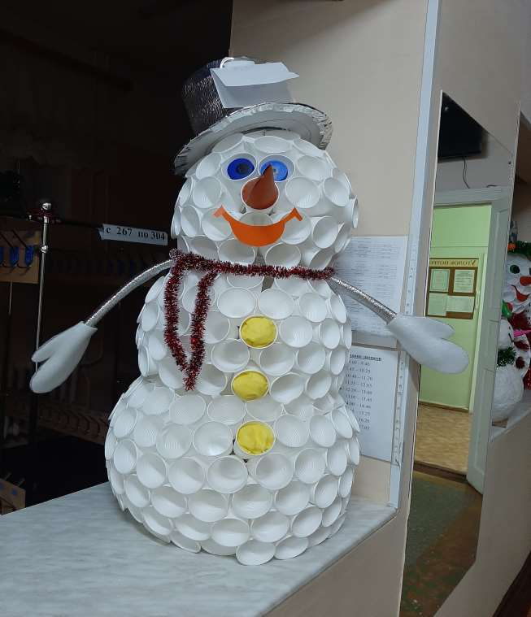
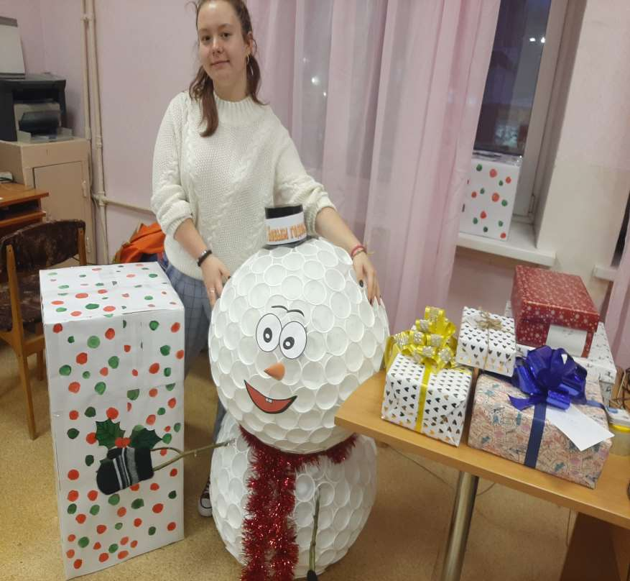
Даже конкурс объявили! Всех соседей удивили!

Slide 6
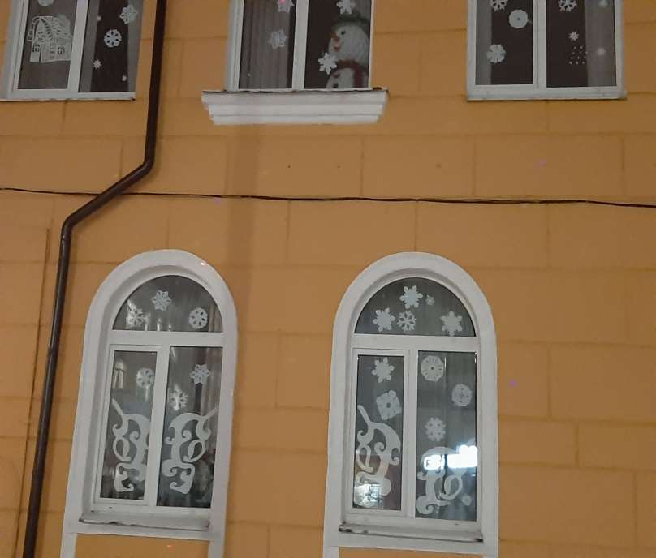
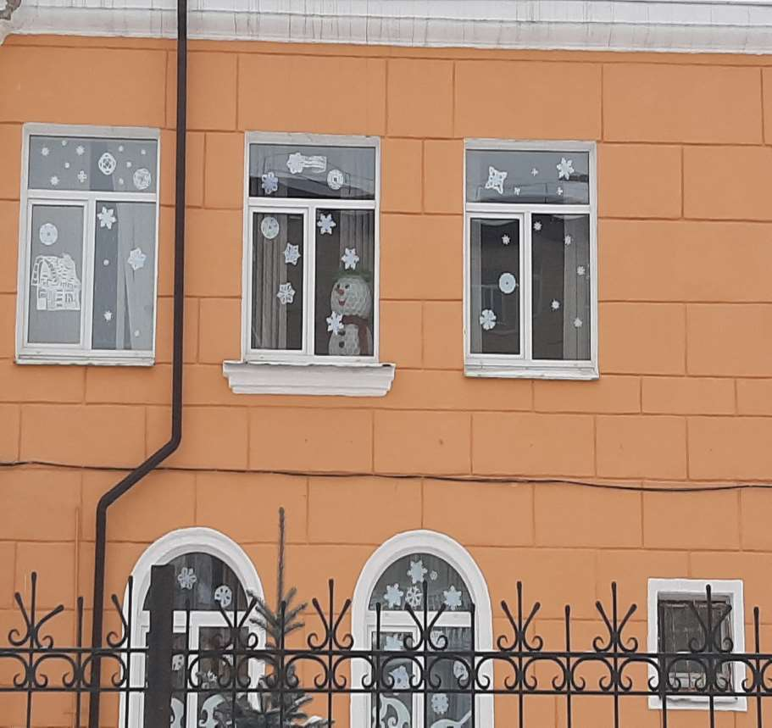
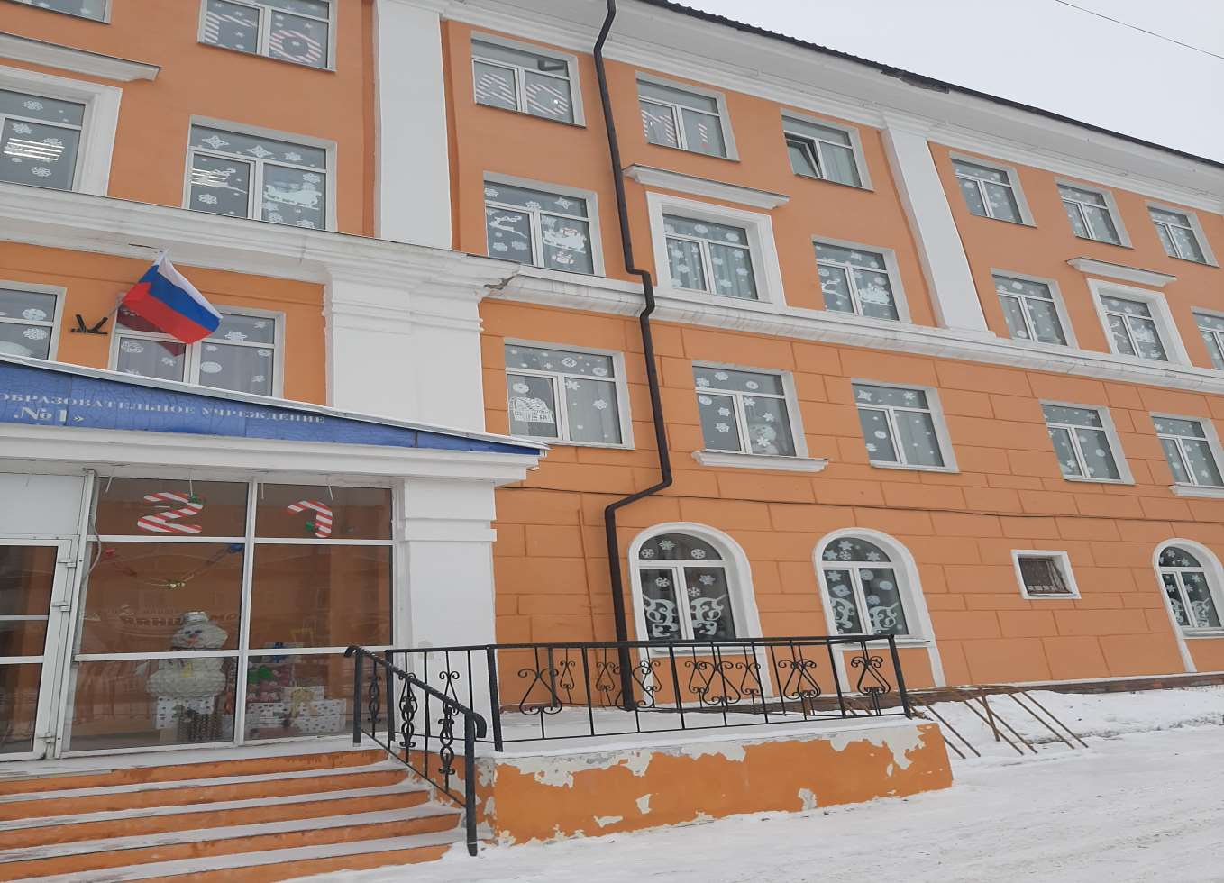
И в итоге, …

Slide 7
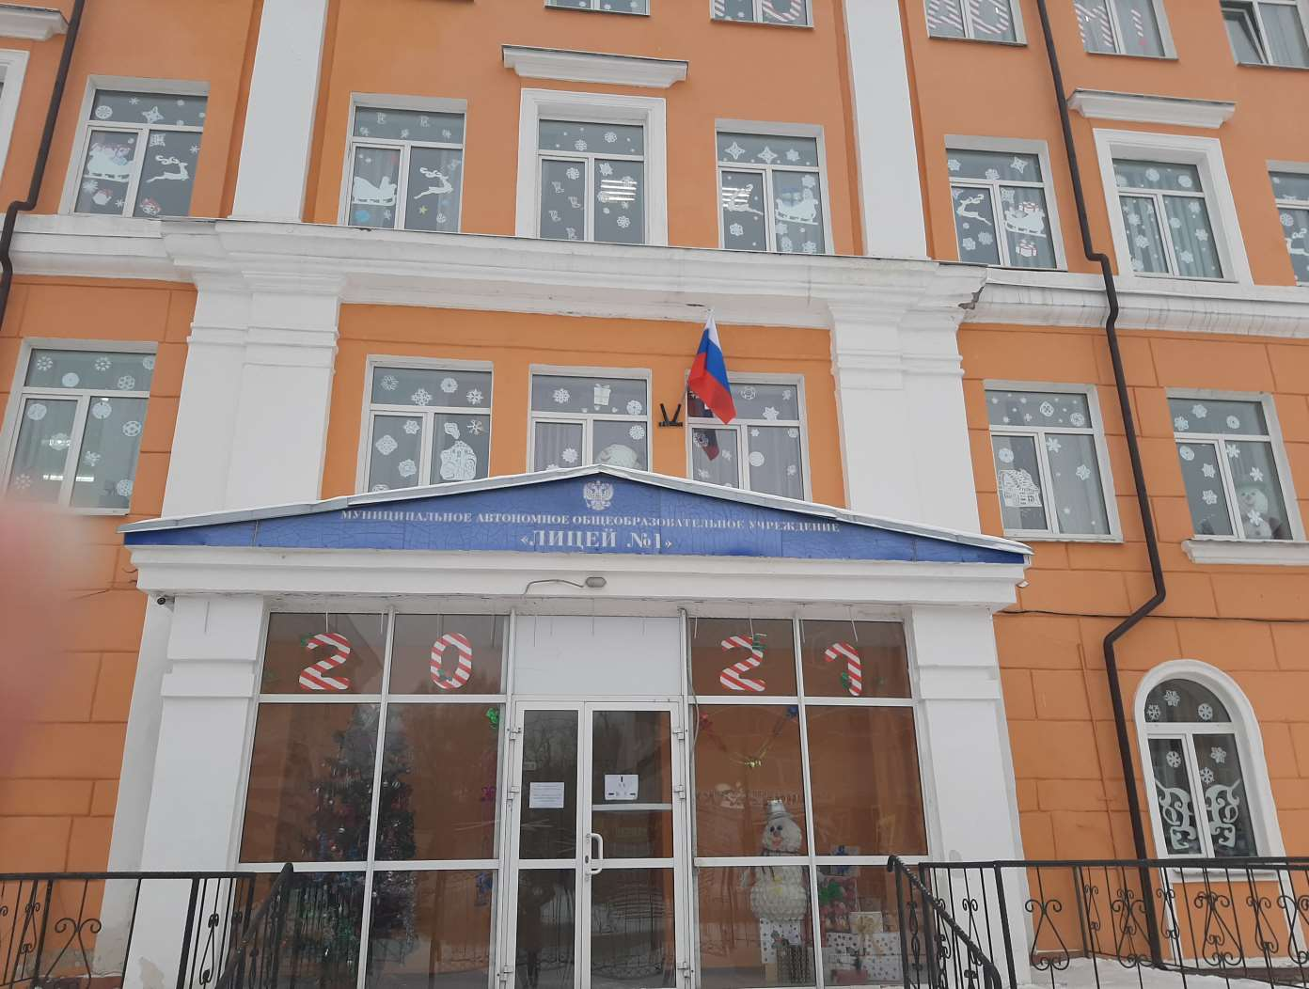
Нарядили!!!!

Slide 8
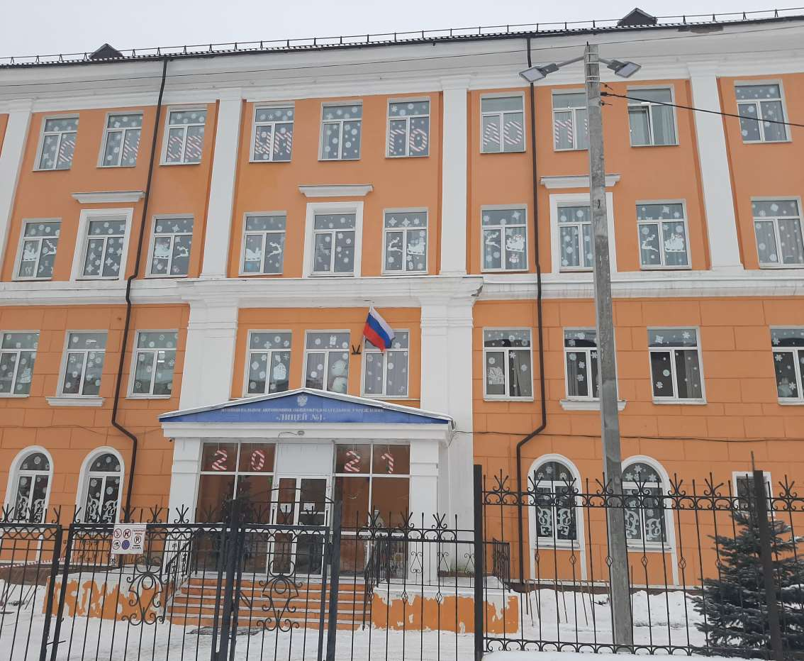
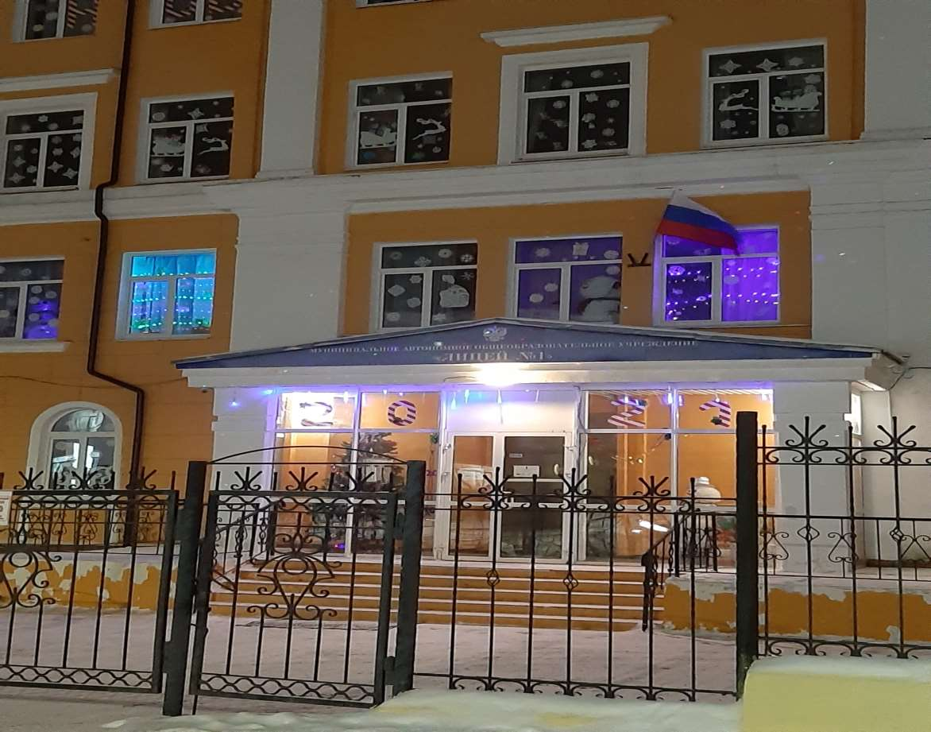
Администрация, педагоги, учащиеся и родители МАОУ «Лицей №1» от всей души поздравляют всех жителей города Березники с наступающим Новым годом!

Slide 9
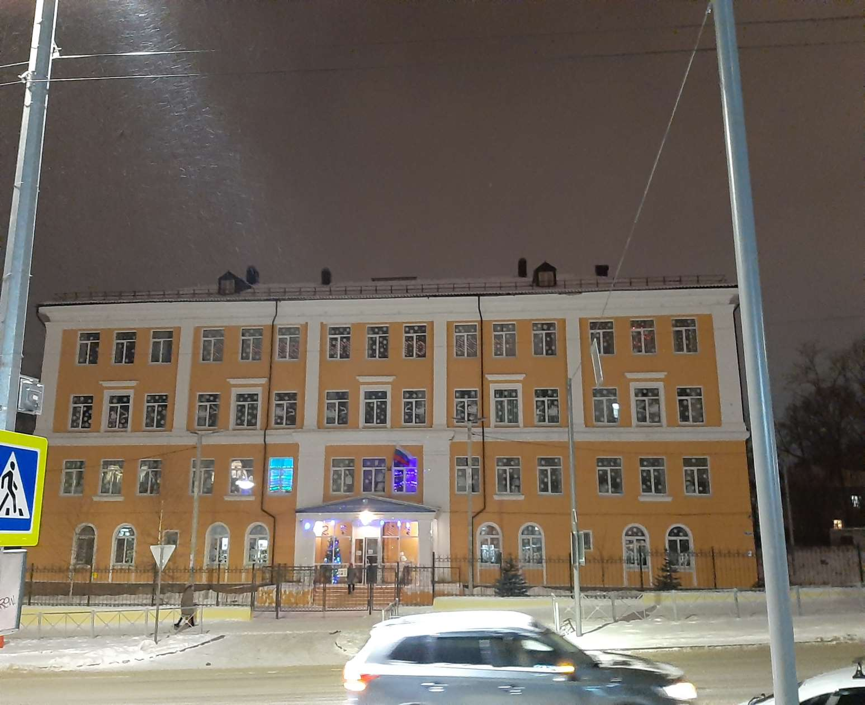
Пусть тают снежинки, пусть тают сердца, Пусть сказке волшебной не будет конца, Надежду с собой принесет Новый год, И все долгожданное произойдет!

